Slide 1
金融科技 課程簡介
2019/9/20

Slide 2
課程
授課老師：陸裕豪
Email: miguellok@ntub.edu.tw
Office: 育838
Office hour: by appointment
課程用書與講義、預計涵蓋內容、評分標準
請參照課程大綱
講義一般會在上課前上傳
我們開一個群組作為討論平台

Slide 3
上課方式
面授
課程上如有問題，請讓我知道

Slide 4
評分標準
(暫定)
上課表現: 20%
期中實作報告: 30%
期末實作報告: 50%
抄襲以零分計算

Slide 5
前言
金融科技已是目前非常火紅的一門顯學
大家都認為，科技會為金融帶來顛覆性的改變
眾多的金融科技新創公司，想要搶攻傳統金融機構的市場份額

Slide 6
FinTech源起
2008年金融海嘯爆發。當時紐約華爾街一堆深諳金融業務與商品的業內人士被大量解雇後，積極轉向矽谷，尋求與科技資訊公司結合，甚至利用既有金融知識與網路平台自行創業。
2010年至2012年全球FinTech投資規模平均每年只有約60億美元，但2013年開始出現爆發，2015年創投投資金額已成長至470億美元的高點，成長幅度接近8倍
來源:台灣發展FinTech的挑戰與新思維 (產業雜誌)

Slide 7
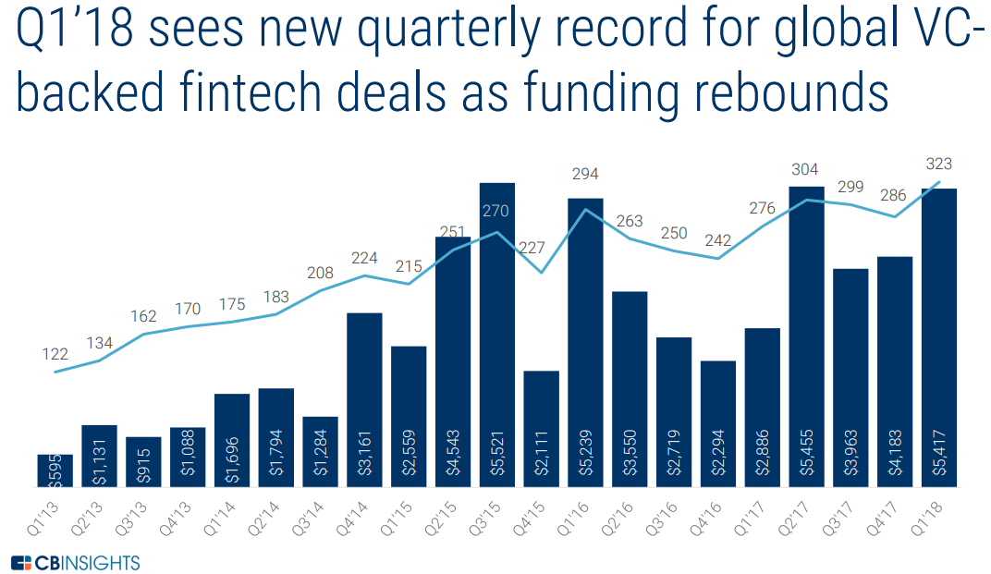
2018第一季創投於金融科技投資量與金額
來源: Global Fintech Report Q1 2018

Slide 8
金融科技涉入的領域

Slide 9
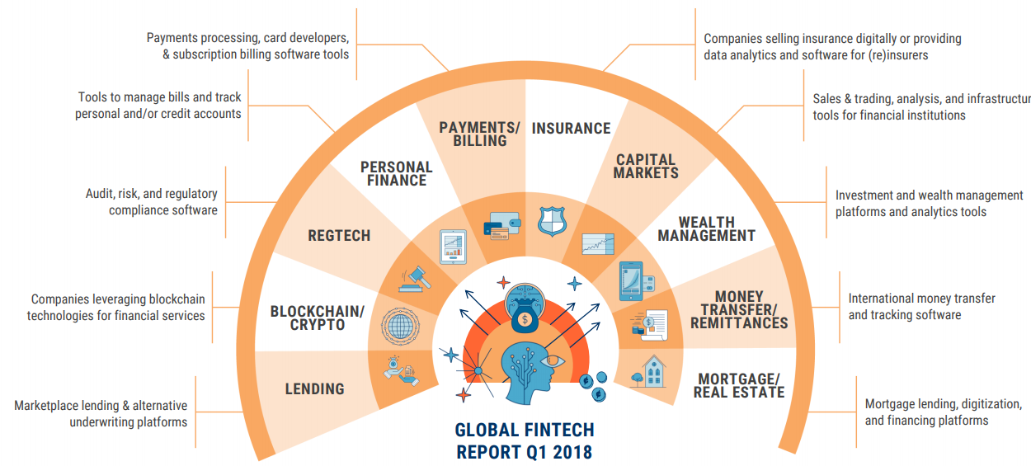
來源: Global Fintech Report Q1 2018

Slide 10
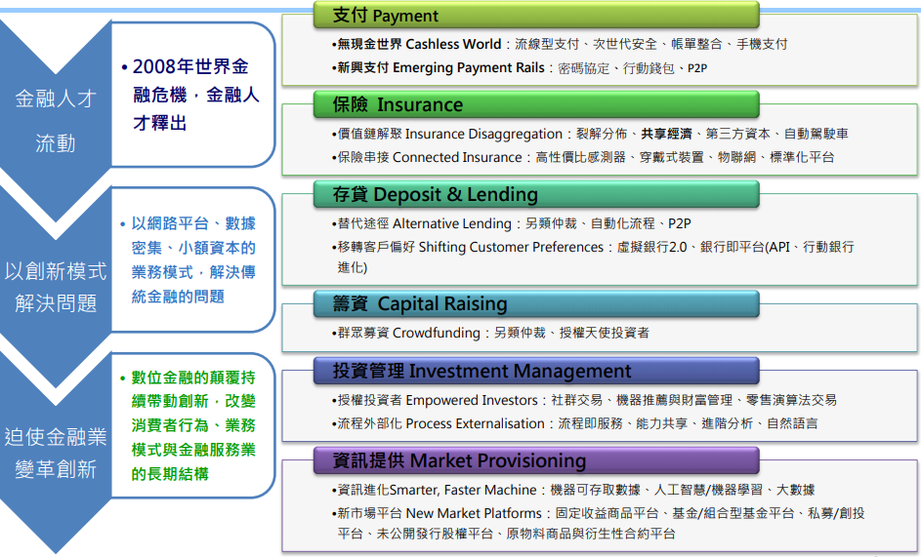

Slide 11
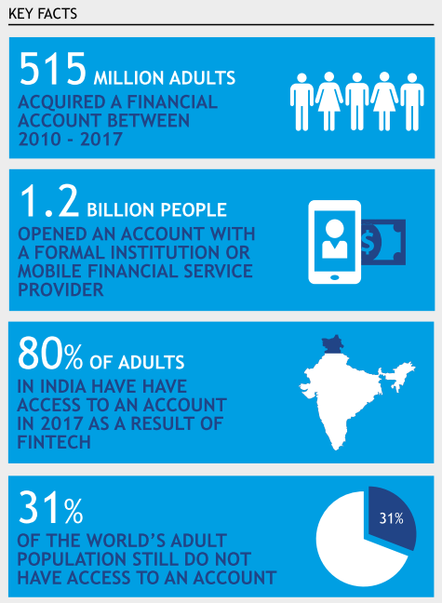
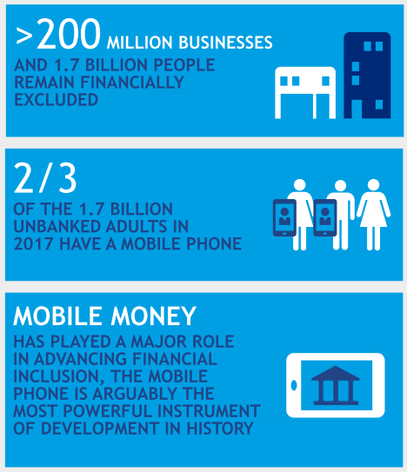
來源: Fintech for Financial Inclusion: A Framework for Digital Financial Transformation (2018 Report to the Alliance for Financial Inclusion

Slide 12
Fintech的投資數量與金額

Slide 13
2010年至2012年全球FinTech投資規模平均每年只有約60億美元，但2013年開始出現爆發，2015年創投投資金額已成長至470億美元的高點，成長幅度接近8倍
2018 年第一季創投對全球金融科技公司投資件數 323 件，再創新高
投資金額達 54 億美元， 為歷年第三高
來源: Global Fintech Report Q1 2018

Slide 14
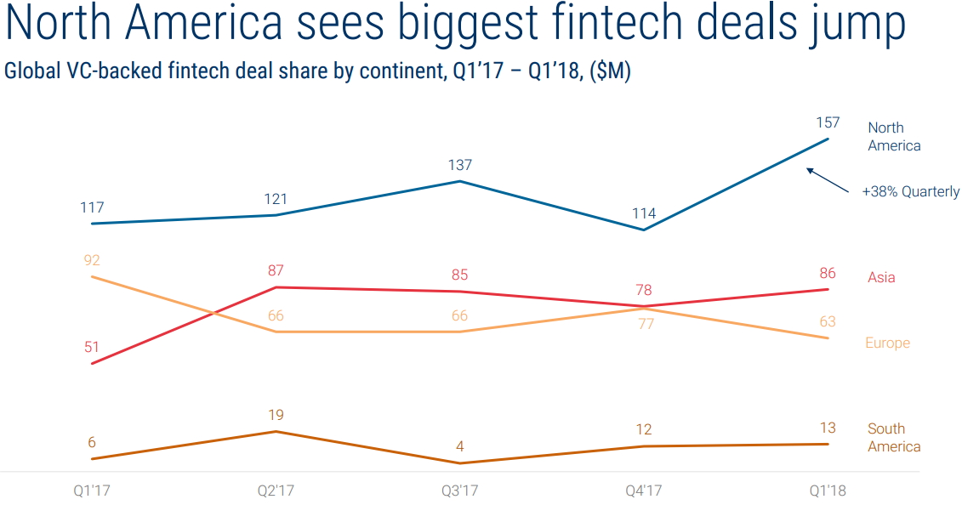
各大洲的投資件數
來源: Global Fintech Report Q1 2018

Slide 15
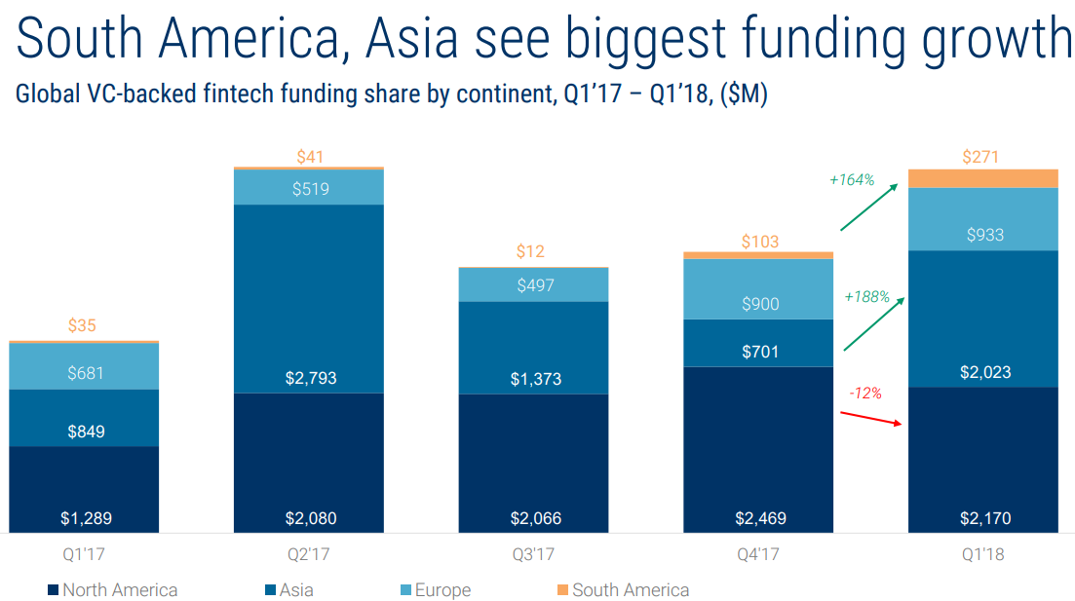
來源: Global Fintech Report Q1 2018

Slide 16
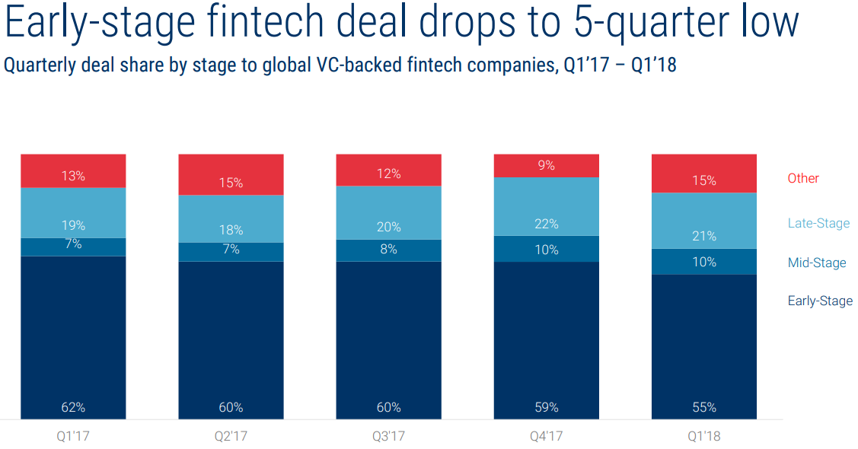
來源: Global Fintech Report Q1 2018

Slide 17
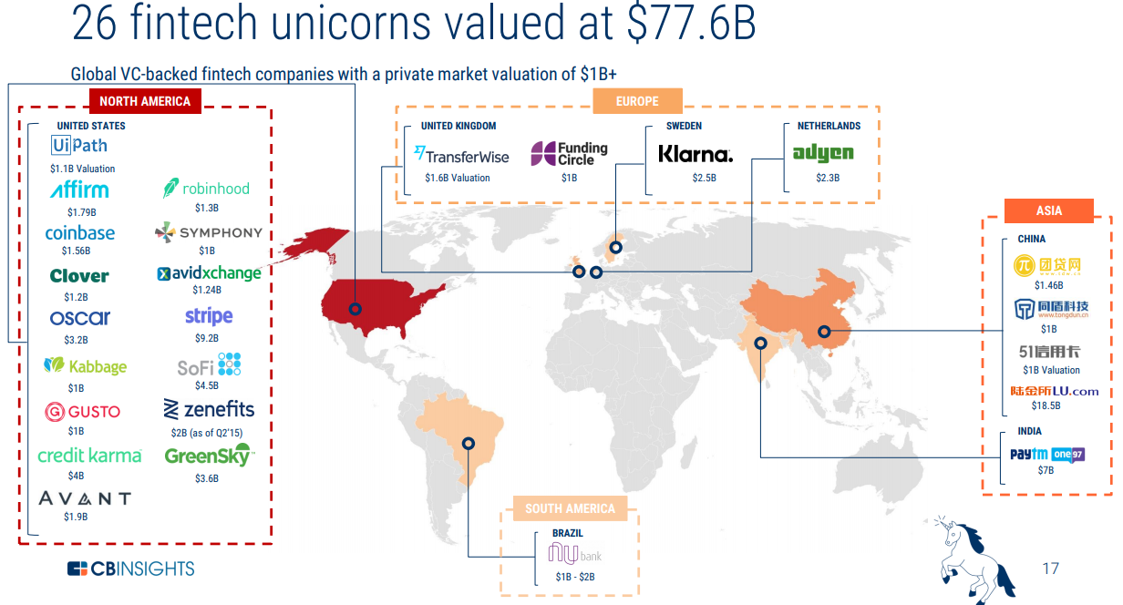
來源: Global Fintech Report Q1 2018

Slide 18
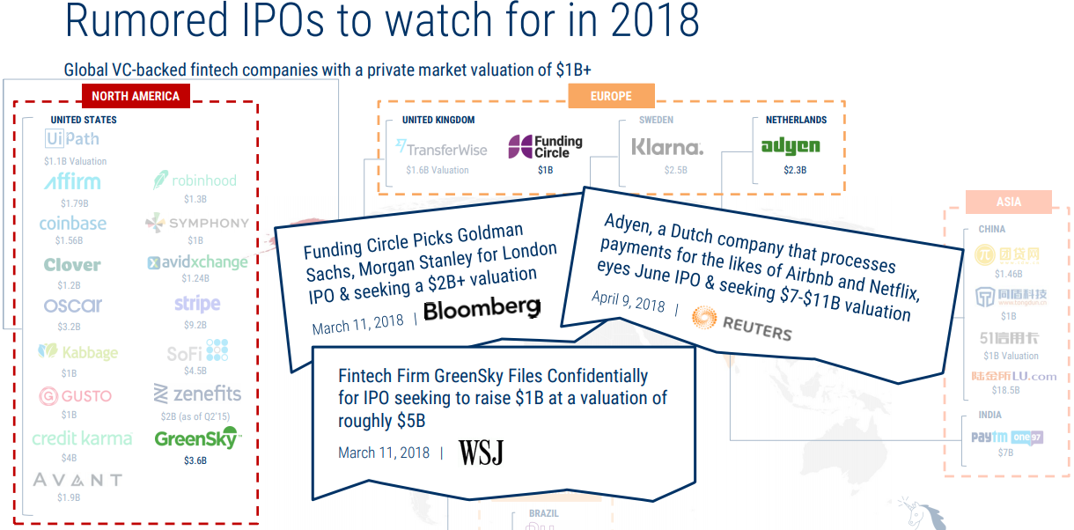
來源: Global Fintech Report Q1 2018

Slide 19
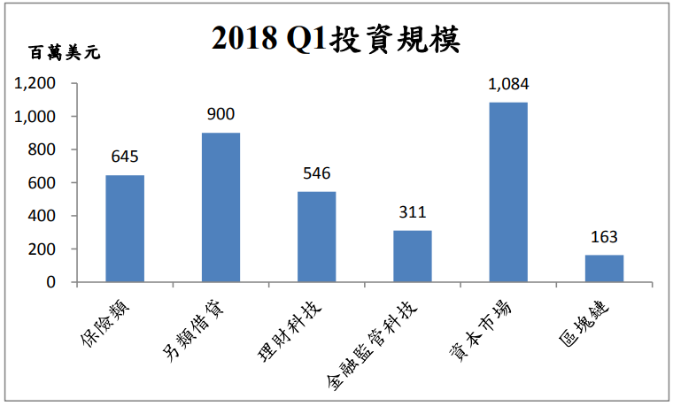
各領域金融科技的投資額
來源: Global Fintech Report Q1 2018

Slide 20
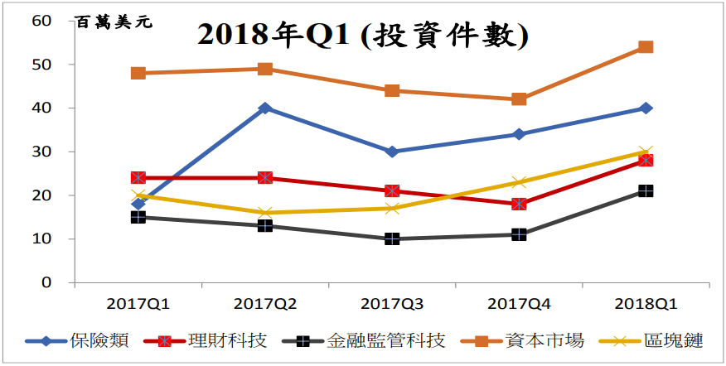
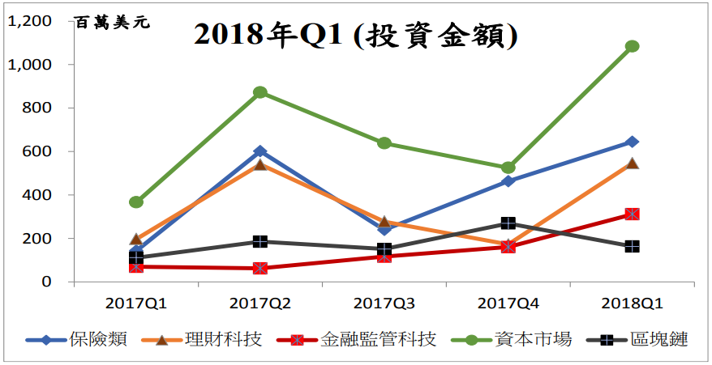
來源: Global Fintech Report Q1 2018

Slide 21
Fintech的衝擊
PwC預測，在2020年之前資金轉移(fund transfer)例如借貸、消費金融、支付(payment)資產和財富管理(asset and wealth management)例如投資、保險(insurance)等四項金融服務，己經被確定在瓦解的浪潮之中。第一波Fintech的衝擊已經開始瓦解資金轉移與支付，第二波瓦解浪潮正朝向財富管理以及保險衝擊
金融科技肯定會衝擊到傳統金融的一些範疇，但同時它能為金融產業提借新機會

Slide 22
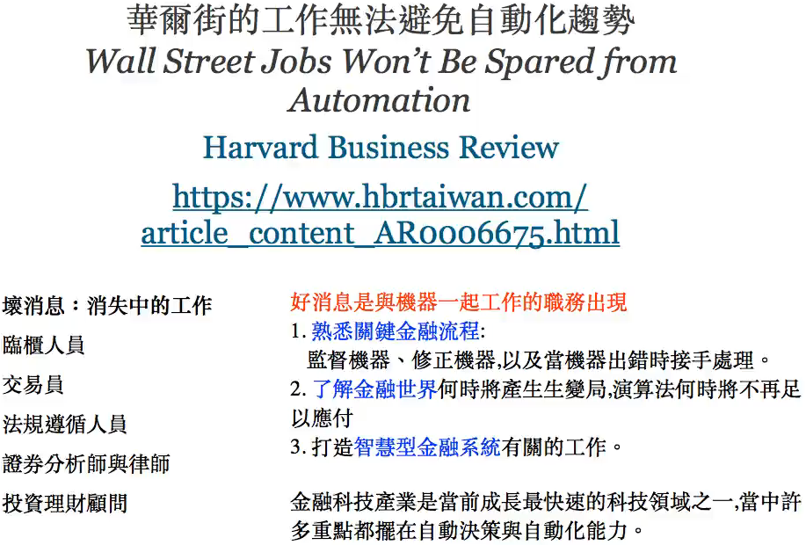
來源: http://u.camdemy.com/media/17011

Slide 23
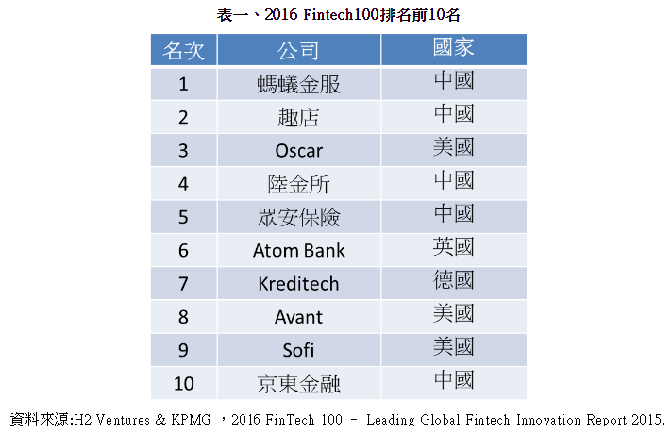
FinTech在中國
近年來中國大陸FinTech的成長速度獨佔鰲頭
2014年的全球前前五十大FinTech企業只有一家來自中國
但2016前五大企業有就有四家是中國企業，前五十名有八家來自中國
中國大陸在「行動支付」、「網路借貸」及「網路財富管理」三大FinTech領域領先全球

Slide 24
FinTech在台灣發展
金融科技產業範圍包括
大數據
雲端科技
機器學習
行動支付
自動化投資理財顧問
區塊鏈技術
生物辨識
介面設計
軟體研發
物聯網
無線通訊業務
來源:金融科技力(台灣金融研訓院編輯委員會)

Slide 25
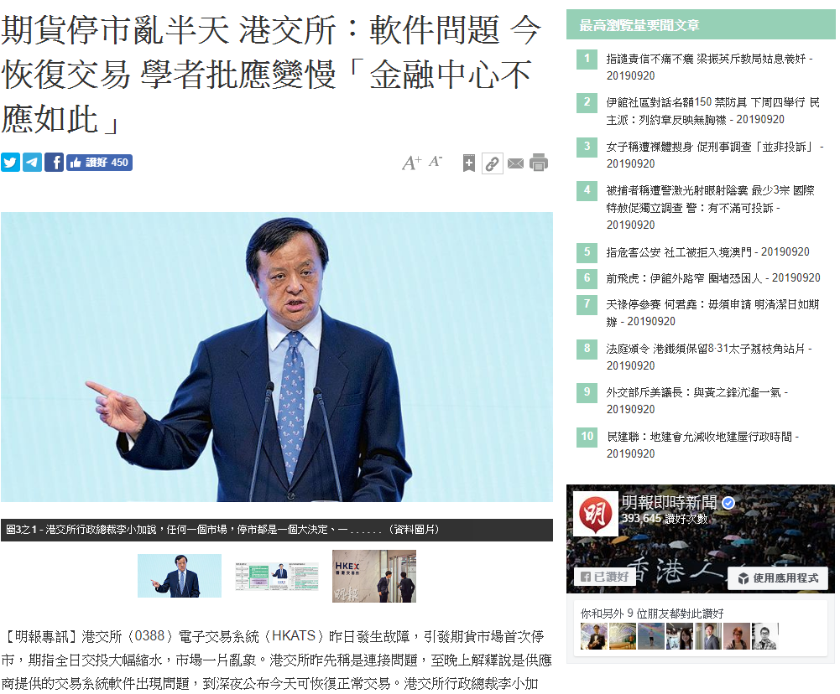

Slide 26
FinTech在台灣發展
2015年9月24日金管會成立金融科技辦公室
2016年5月12日公布「金融科技發展策略白皮書」，全力推動FinTech創新服務
近日金管會也公佈了二年以來的推動成果，金融總會募集2億元資金設立FinTech發展基金，培育出25家新創團隊，與大專院校課程合作人才培育及FinTech創新講座有超過二千人的參與
財金公司邀集了48家金融機構成立「金融區塊鏈研究暨應用發展委員會」
台灣網路認證公司啟動TWID身分識別中心服務，提供網路交易安全便利的身分識別服務
來源:台灣發展FinTech的挑戰與新思維 (產業雜誌)

Slide 27
開放純網銀
監理沙盒：2018年4月完成”金融科技發展與創新實驗條例”。
開放純網銀：2019年7月30日核准將來銀行、連線銀行與樂天國際三家純網銀設立。
提高電子支付普及率：由2018年底的38%提高到2020年的52%。
金融科技創新園區：2018年9成立，目前已有44家新創團隊進駐。
來源:金融科技力(台灣金融研訓院編輯委員會)

Slide 28
監理沙盒第1案 透過電信繳費資料找非銀行端客戶
金管會宣布核准「金融監理沙盒（金融科技創新實驗）」第1案，凱基銀行與中華電信「運用電信行動身分認證辦理普惠金融業務金融科技創新實驗」案。
本案規劃在1年內，透過中華電信繳交電信費資料，找到4,000名客戶（以開發金及子公司客戶和員工，中華電信客戶及員工為主）；並提供這些人線上辦卡或申辦信貸，信貸最高50萬、卡片信用額度最高25萬元，總放款曝險額度2億，但申請到1.6億規模時，停止受理新件
來源：聯合新聞網2018-9-18

Slide 29
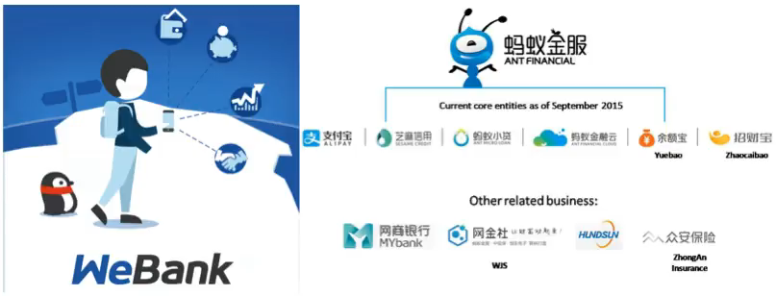
銀行3.0 (Bank 3.0)
Bank 3.0：互聯網金融
傳統銀行業從實體通路轉移至以互聯網的方式來服務客戶

Slide 30
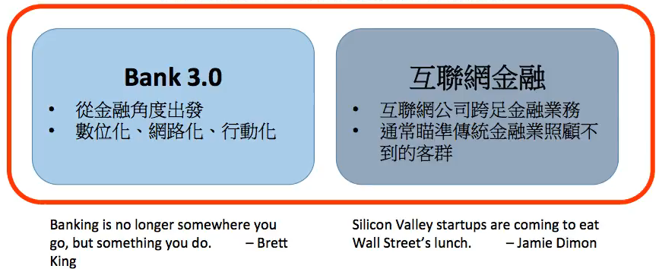
利用科技提供更好更便利的金融服務

Slide 31
理財科技
2018年第一季投資件數、金額都創近 5 季新高
其中以 wealthfront、STASH 等的理財機器人最受投資人
來源: 解析 2018 年第一季全 球金融科技投資趨勢,台灣經濟研究院

Slide 32
機器人理專

Slide 33
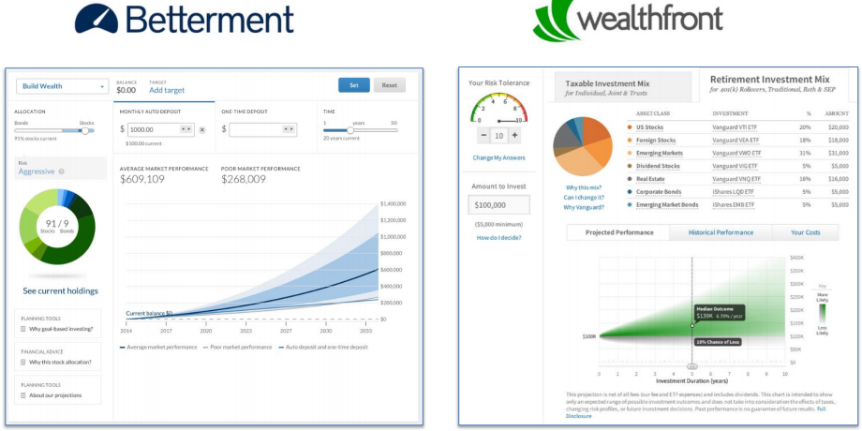

Slide 34
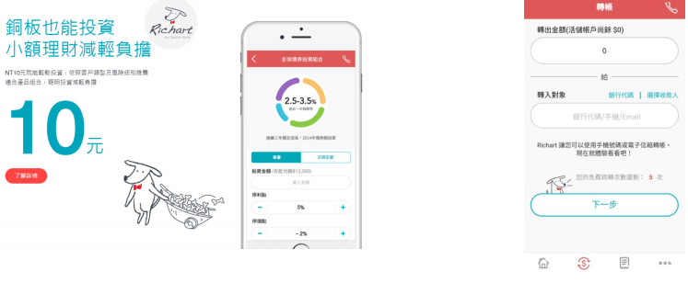
台新Richart
結合儲蓄、投資與支付功能
只要知道朋友的手機號碼、e-mail 即可透過Richart APP 跨行轉帳
來源:
http://money.udn.com/money/story/9740/1665794-落實FinTech-台新金把銀行變手遊
https://richart.tw/TSDIB_RichartWeb/RC00/RC000000

Slide 35
金融監理科技
投資件數與投資金額於 2018 年第一季創近 5 季新高
受到歐盟 2018 年數項重大金融監理法規上路影響
包括 1 月 3 日上 路的第二次金融商品市場指令(MiFID II)與 600/2014 號法規 MiFIR 交易報告
1 月 12 日的新支 付服務指令 PSD2
5 月 25 日即將上路之個資法（GDPR）
來源: 解析 2018 年第一季全 球金融科技投資趨勢,台灣經濟研究院

Slide 36
金融監理科技
相對成熟的中後期金融監理科技公司尤其受青睞
荷蘭銀行(ABN AMRO)投資行為追蹤公司 BehavioSec 的 B 輪募資( 1,750 萬美元)
美國運通投資反洗錢技術公司 EverComLiant 的 B 輪募資
富國銀行(WELLS FARGO)投資稅務公司 canopy 的 C 輪募資(3,000 萬美元)，
高盛、法國巴黎銀行與巴克萊銀行都參與數據風險管理公司 Digital Reasoning D 輪募 資(3,000 萬美元)。
來源: 解析 2018 年第一季全 球金融科技投資趨勢,台灣經濟研究院

Slide 37
支付

Slide 38


Slide 39
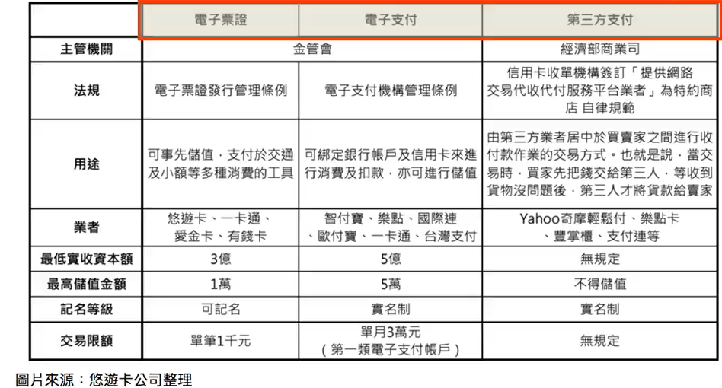
台灣的支付

Slide 40
行動支付 vs第三方支付
第三方支付
模式其來已久，目的也很簡單，就是想當一個稱職的收單機構，解決兩造交易間的信任基礎，以及交易過程的效率。
行動支付
只要能以手機、穿戴式裝置等行動裝置支付的電子錢包，都算是行動支付。
Apple Pay 就是一種行動支付，但不是第三方支付。確切來說，Apple Pay 只是一種信用卡的數位載具而已。

Slide 41
台灣的第三方支付
銀行可拿到一批手機用戶的資料，以Apple Pay為例，銀行會拿到iTunes和App Store的活動頻率、以及使用手機款式
這種新的Tokenization技術如果能普及，也能幫助銀行杜絕網路盜刷與偽卡問題
支付 | 方式
Apple Pay | (行動支付) 綁定銀行信用卡、金融卡，銀行須付他們手續費
Samsung Pay
Android Pay
Line Pay | (第三方支付) 獨立的收單平台
街口支付
Pi支付

Slide 42
台灣的第三方支付
通常是一個 App，然後自行招商、同時尋找會員
會員在這些業者建立的支付體系消費時，可以綁定自己的信用卡或金融卡，或是儲值一筆錢在裡面。
當會員與平台的特約商家交易，業者就能因此賺到一筆手續費。
三贏好處:
對消費者來說也能帶來不少便利
商家方面只要有消費者願意循此途徑付款，操作便利、手續費也合理的前提下自然願意接受
對於銀行來說，有機會可以打入先前沒興趣使用信用卡交易的小商家，自然也樂於同意。

Slide 43
財務/金融工程

Slide 44
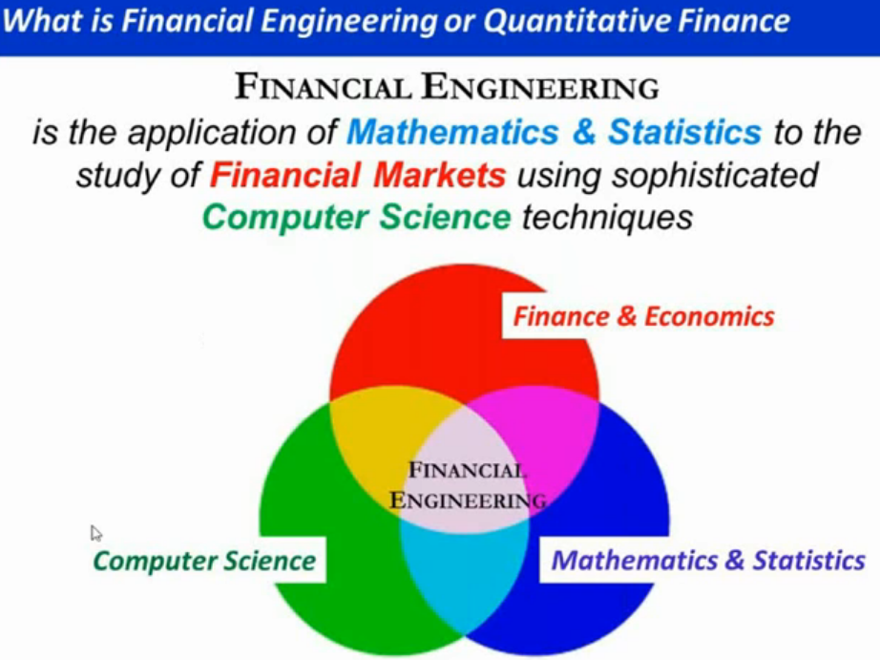
財務工程

Slide 45
財務工程
諾貝爾經濟學獎
1990- H. Markowitz, W. Sharpe, and M. Miller
1952 Markowitz提出mean-variance analysis 去研究投資組合選擇(portfolio selection)
1997-M. Scholes and R. Merton
1973 Black and Scholes解決了選擇權定價的問題

Slide 46
龐大的金融市場
In the end, a theory is accepted not because it is confirmed by conventional empirical tests, but because researchers persuade one another that the theory is correct and relevant.
By Fischer Black (1986)

Slide 47
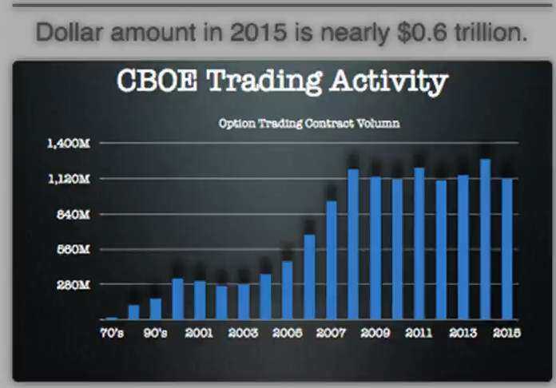

Slide 48
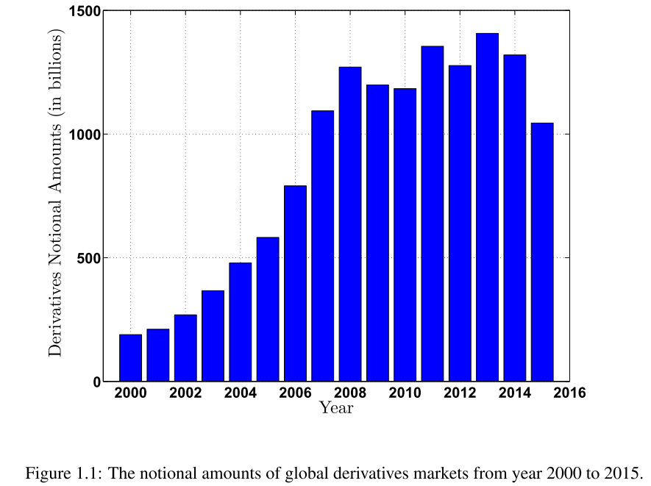
龐大的衍生性金融商品市場
來源: Bank for International Settlements

Slide 49
人工智慧與機器學習

Slide 50
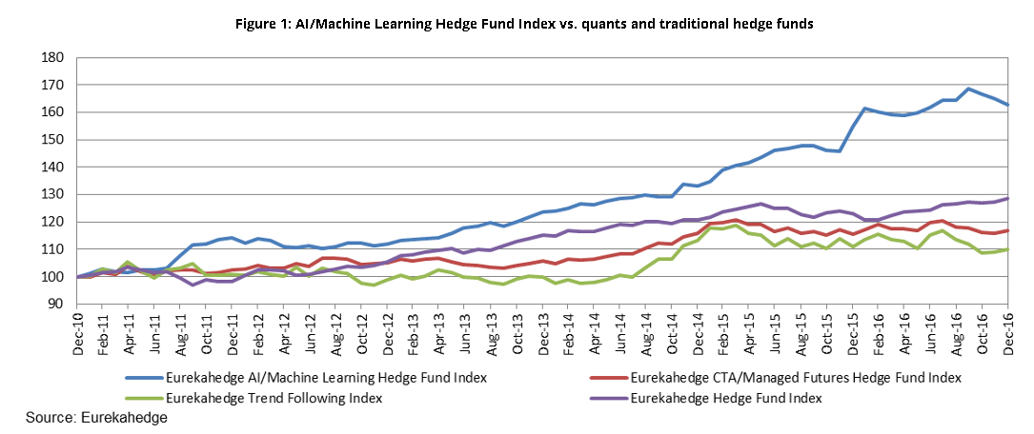
AI 基金在過去六年的年報酬率為 8.44% 。
遠高於由專業經理人管理的基金，其同期年報酬率為2.62%。

Slide 51
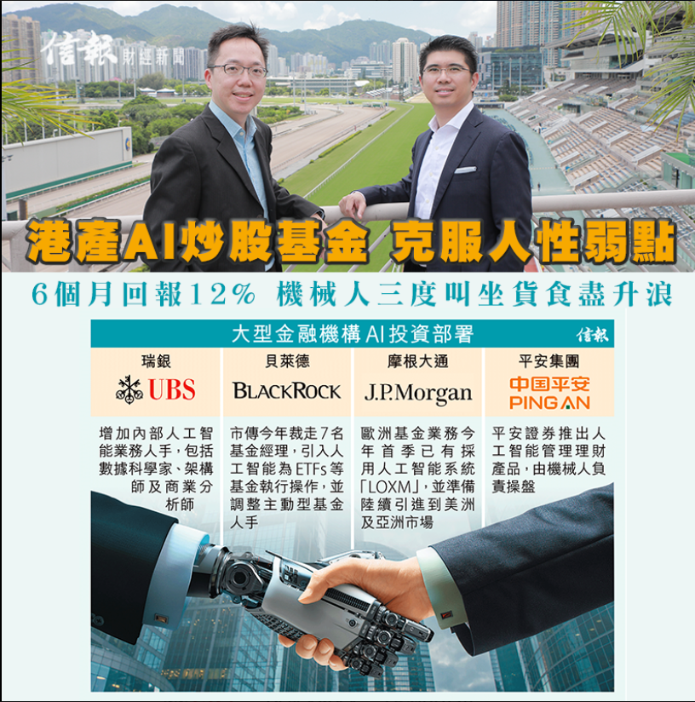
來源: 信報 (香港)

Slide 52
區塊鏈與加密貨幣

Slide 53
區塊鏈
區塊鏈 2018 年第一季的投資件數創 5 季來新高達 30 件
但投資金額卻較前季減少 40%至 1.63 億美元
主要受到 ICO 為美國、中國等國家法規禁止所致。
能為投資、保管提供解決方案 的虛擬貨幣相對具吸引力，如 Ledger、fipside CRYPTO、Casa 等公司。
來源: 解析 2018 年第一季全 球金融科技投資趨勢,台灣經濟研究院

Slide 54
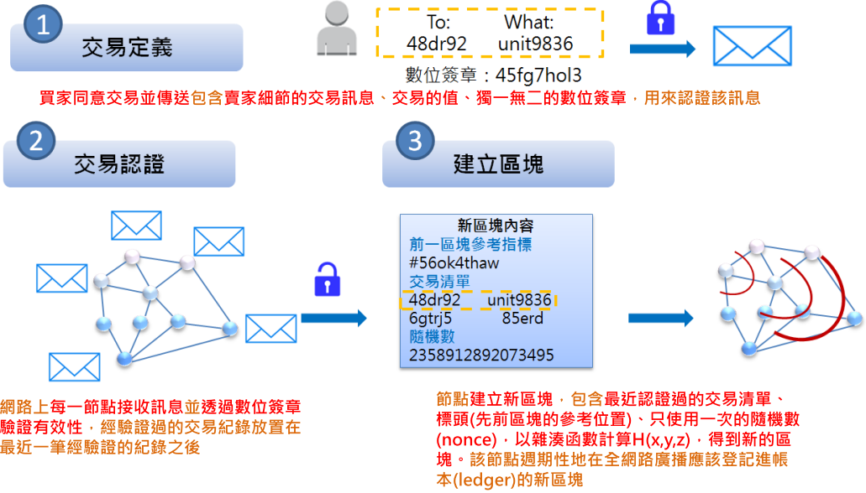
區塊鏈運作原理
來源: 經濟部智慧財產局: FinTech專利前瞻趨勢與挑戰-金融科技專利現況

Slide 55
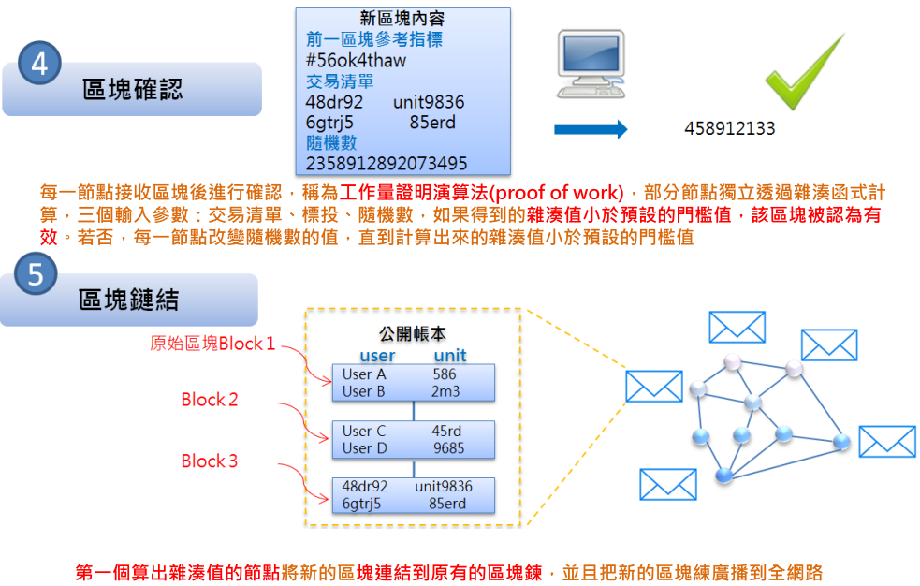
區塊鏈運作原理
來源: 經濟部智慧財產局: FinTech專利前瞻趨勢與挑戰-金融科技專利現況

Slide 56
互聯網金融

Slide 57
P2P貸款
P2P: 點對點網路借貸平台
幫助無法從銀行獲得貸款的借款人
全線上完成
第一家P2P: ”ZOPA”是2005年在英國倫敦營運
在中國，其中鎖定高薪白領族群的”宜人貸”，在2015年,成為第一家在紐交所敲鐘的中國P2P網貸平台

Slide 58
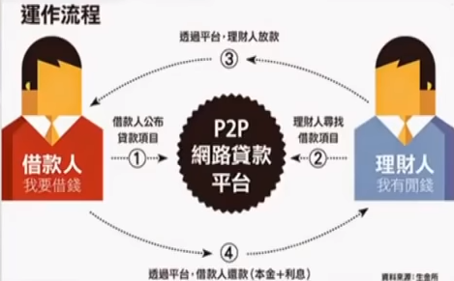
P2P網貸平台
媒合借貸雙方
類比Uber的概念
貸方：賺取高額利息
借方：降低借款成本
平台：會員費、仲介費
來源：生金所

Slide 59
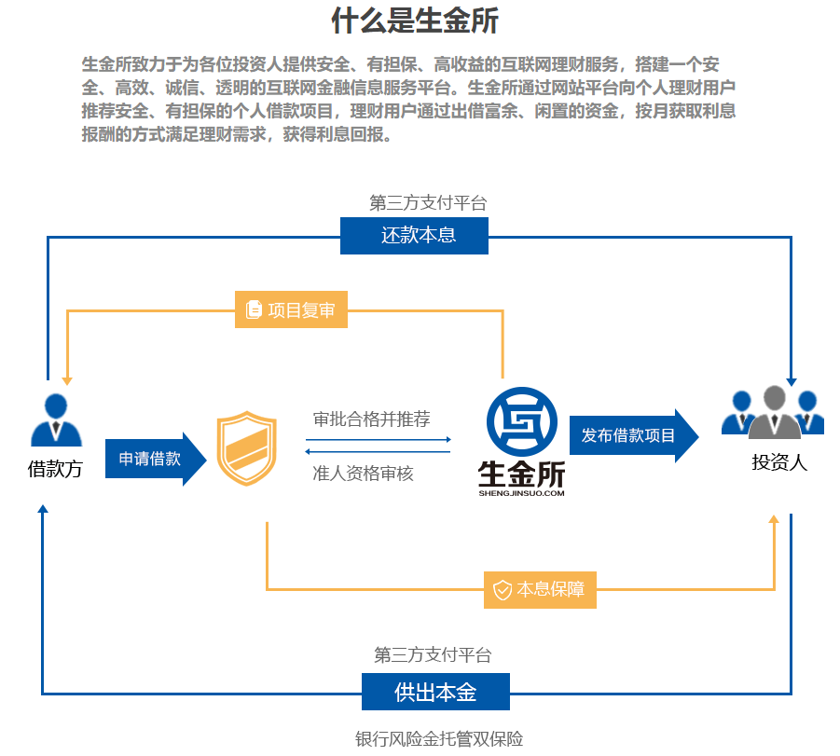
例子:

Slide 60
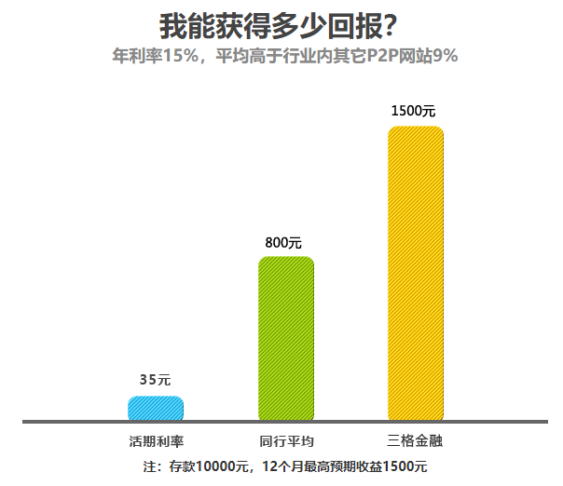
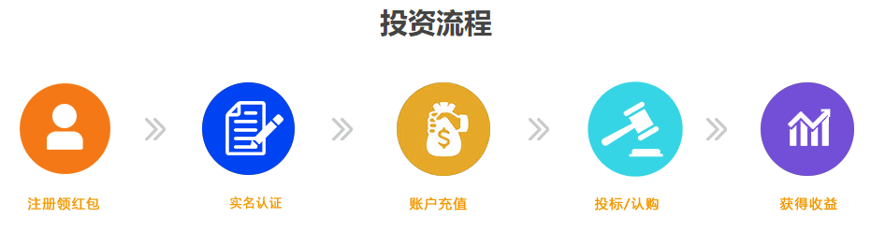

Slide 61
P2P為何在中國流行
網路交易發達
降偽鈔發生率
造福弱勢族群
民企/個人向銀行借錢不易
放款利率高:
2014: ~20%
2018: ~9.6%

Slide 62
P2P平台貸款
P2P貸款餘額規模已突破人民幣1兆元，
大陸P2P網路借貸7月起連環爆，至今逾200多家P2P平台出現「擠兌」、「跑路」、「清盤」，120萬投資人成了「金融難民」。
爆雷的P2P網路借貸交易量達到百億元，高風險的網貸平台多達上千家，是互聯網金融風險的未爆彈。

Slide 63
最近P2P風暴的新聞
大陸P2P風暴 120萬人淪金融難民
https://money.udn.com/money/story/5603/3329106
2018/7 P2P唐小僧驚傳無預警倒閉

Slide 64
中國政府去槓桿政策打壓P2P
P2P的營運金從這些地方而來
螞蟻金服 | 微信支付
支付寶
中國政府去槓桿政策打壓P2P | 客戶備付金
2017/1 | 20%
2017/6 | 50%
2018/6 | 100%
中國P2P風暴生成
經濟成長放緩，官方去槓桿化
倒閉恐慌蔓延，加速骨牌效應
先前監管不嚴以至衍生違規及詐騙問題

Slide 65
中國P2P平台倒閉數
月份 | 家數
1-5 | 73
6 | 63
7 | 95
唐小僧 會員1082萬
國企背景 (錢媽媽、雲端金融)

Slide 66
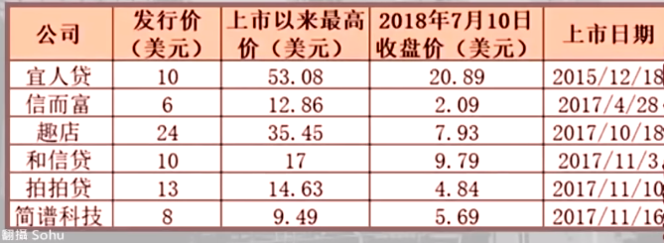

Slide 67
問題?

